Slide 1
Ciencias 4° Básico
CLASE PRESENCIAL N ° 1 Nivelación y Reforzamiento

Slide 2
OBJETIVO

Slide 3
Lee el siguiente texto y luego contesta cada pregunta.

Slide 4
Completa cada Recuadro según la información que nos entrega el texto
Qué palabra del texto no logras entender su significado?
Según el texto que obtenemos de las plantas ?

Slide 5
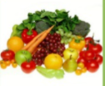
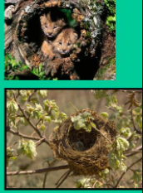
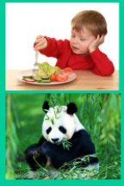
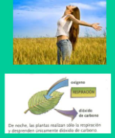
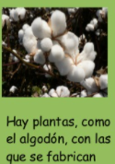
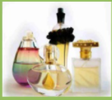
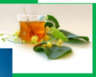
Las plantas nos Proporcionan entre algunas cosas: Alimento Refugio Medicina Vestuario Cosméticos Oxígeno Ornamentación etc…

Slide 6
En tu cuaderno escribe el significado de estas palabras:
Ornamentación
Fotosíntesis
Dióxido de Carbono o C02
Sabia elaborada
clorofila

